Slide 1
ORGANISMO OPERADOR DEL PARQUE DE LA SOLIDARIDAD Y ROBERTO MONTENEGRO
INFORME DE ACTIVIDADES DICIEMBRE 2018- SEPTIEMBRE 2019

Slide 2
INDICE
PRÓLOGO
1.- MANTENIMIENTO Y CONSERVACION DEL PARQUE
1.1-Mantenimeinto de áreas verdes.
1.2-Mantenimiento de instalaciones
1.3-Mantenimimiento a campos de futbol.
1.4-Desazolve del Arroyo Osorio.
1.5-Servicios externos.
2.-HERRAMIENTAS DE TRABAJO
2.1-Compra de equipo.
2.2-Mantenimiento de vehículos.
2.3-Prestamo de vehículos.
3.- RECREATIVOS “PARQUES EN MOVIMIENTO”
3.1 Escuela de futbol
3.2-Liga Premier.
3.3 Liga infantil
3.4-Celebracion día del niño.
3.5-Cursos de Verano.
3.6-Copa Solidaridad.
3.7-Reforestacion.
3.8 Carreras

Slide 3
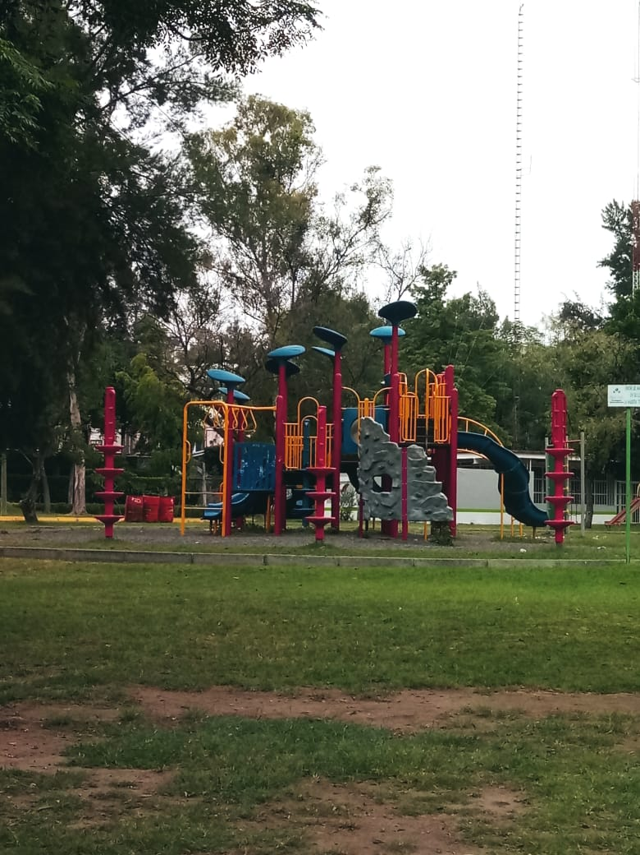
PRÓLOGO
En este tratado, podrán encontrar información general refiriéndose a la conservación de los Parques, si bien no es un tema oculto que ambos parques fueron recibidos en pésimas condiciones en cuanto a mantenimiento, se informa que a medida de lo posible las labores de conservación van aumentando y con ello se ha mejorado la imagen de ambos parques.

Slide 4
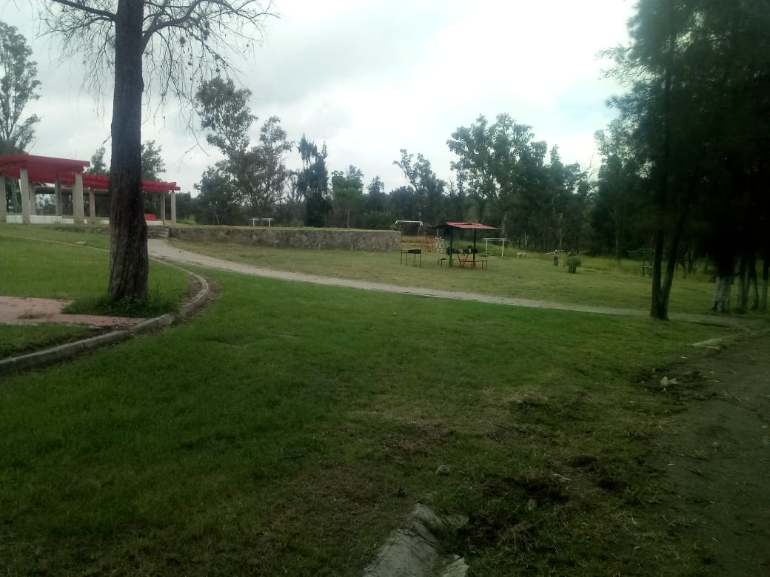
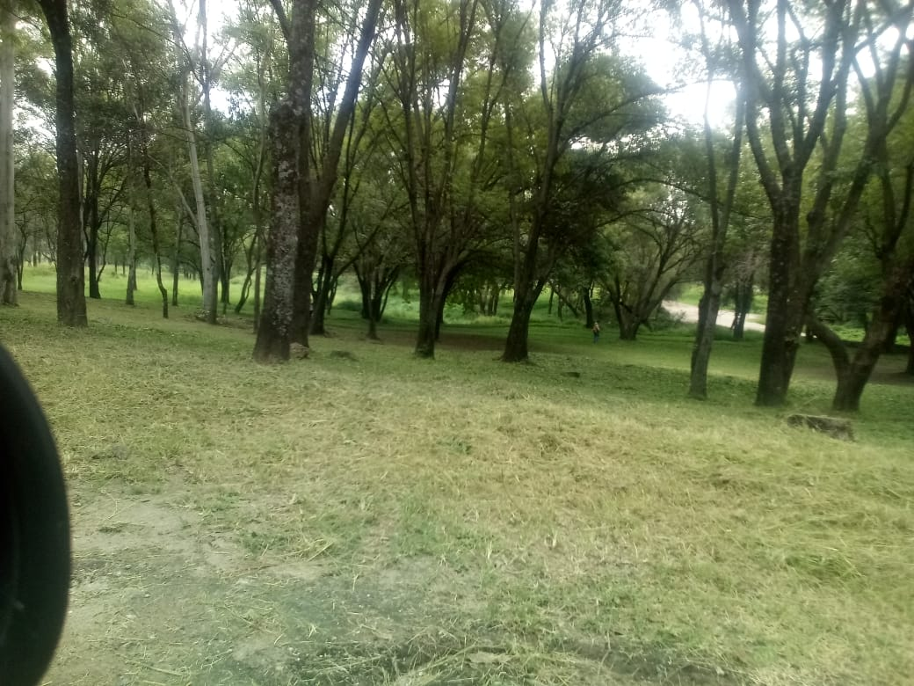
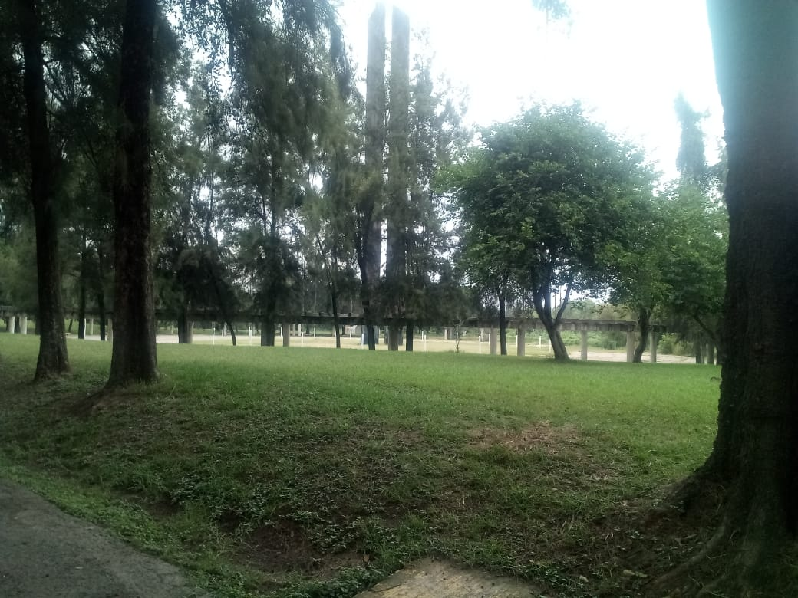
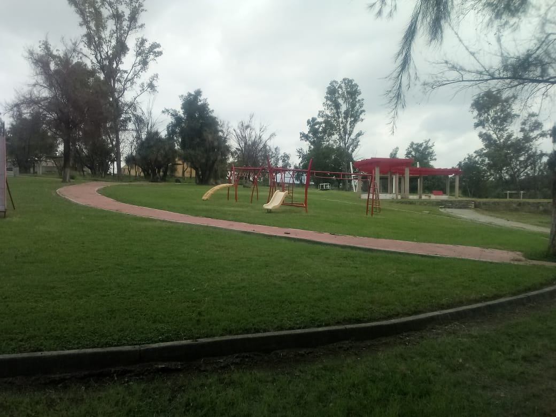
1.-MANTENIMIENTO Y CONSERVACION DE LOS PARQUES.
1.1 ÁREAS VERDES
Una de las principales actividades del Organismo, es la conservación de las áreas verdes, es por ello que de enero a septiembre del año en curso, se a llevado una jornada de mantenimiento continuo equivalente a 850 hectáreas podadas y recolectadas por personal de los Parques.
PARQUE SOLIDARIDAD

Slide 5
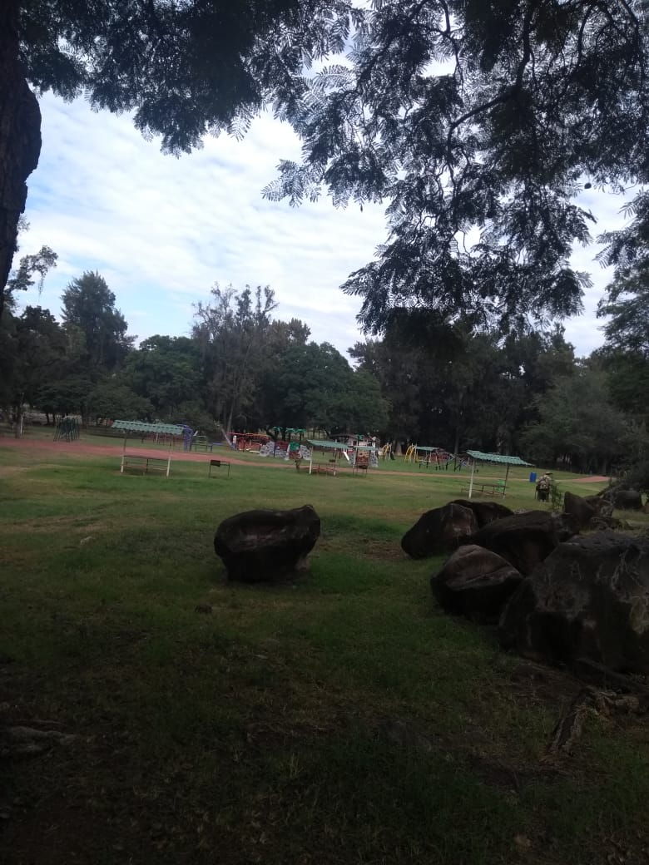
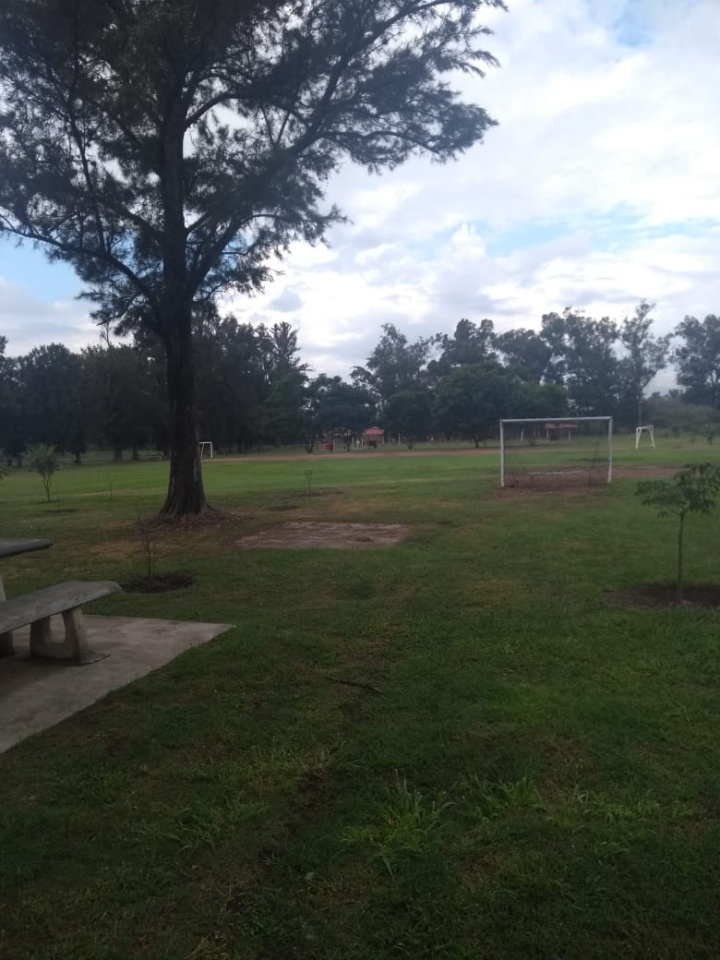
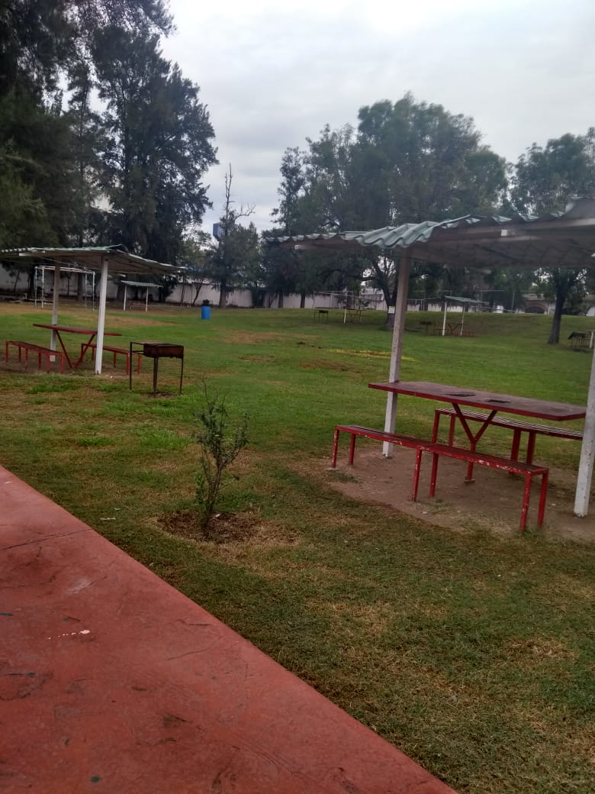
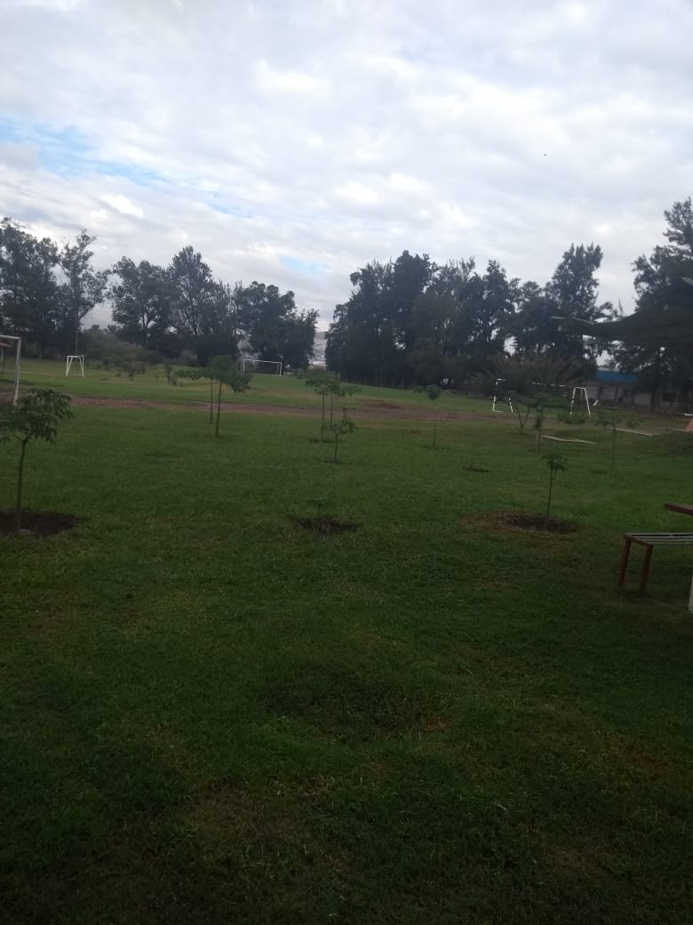
PARQUE MONTENEGRO

Slide 6
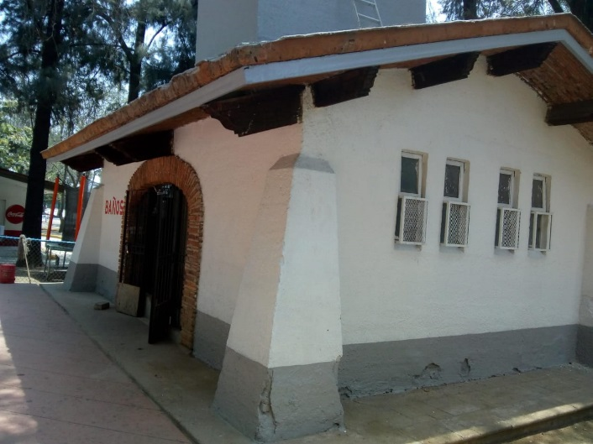
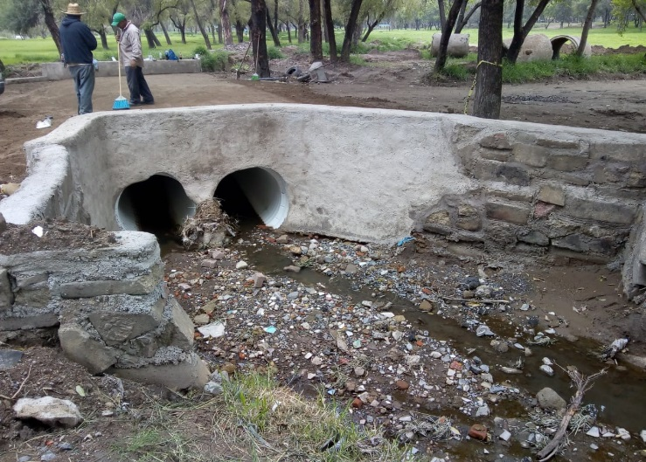
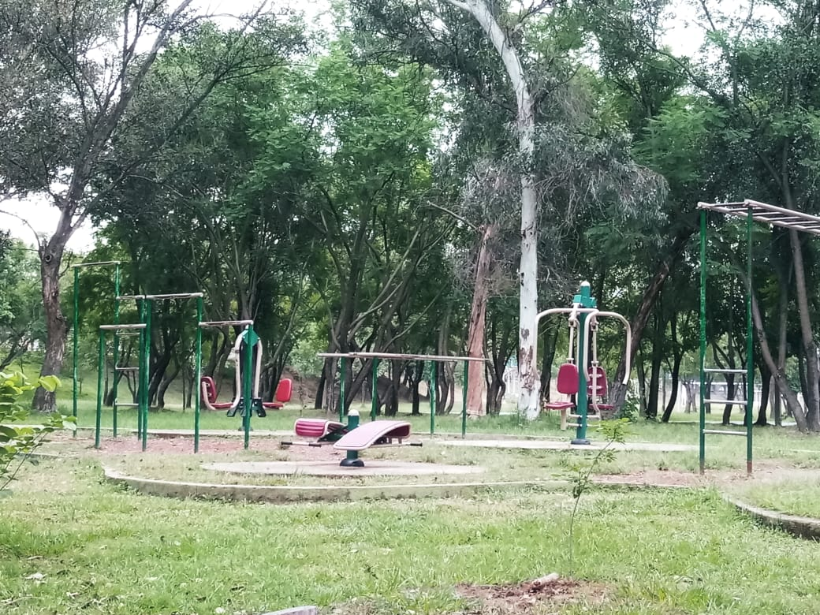
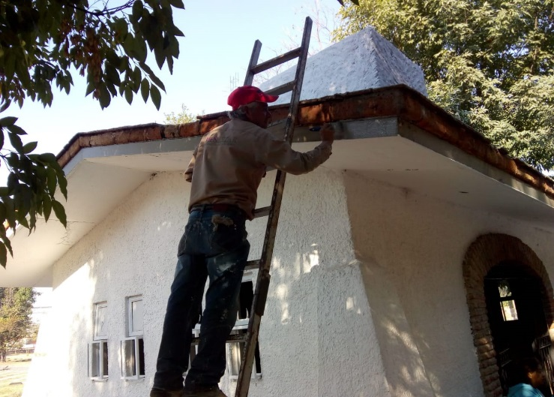
1.2 MANTENIMIENTO DE INSTALACIONES
Como parte de la conservación del ambos Parques, se han realizado reparaciones básicas y de forma emergente a las instalaciones que lo han requerido, tales como lo son juegos, módulos de baños, cercas perimetrales, áreas comunes, corredores, entre otros, con ello aseguramos que los usuarios tengan una estadía de calidad. Sin embargo aun se tiene un largo camino por recorrer.

Slide 7
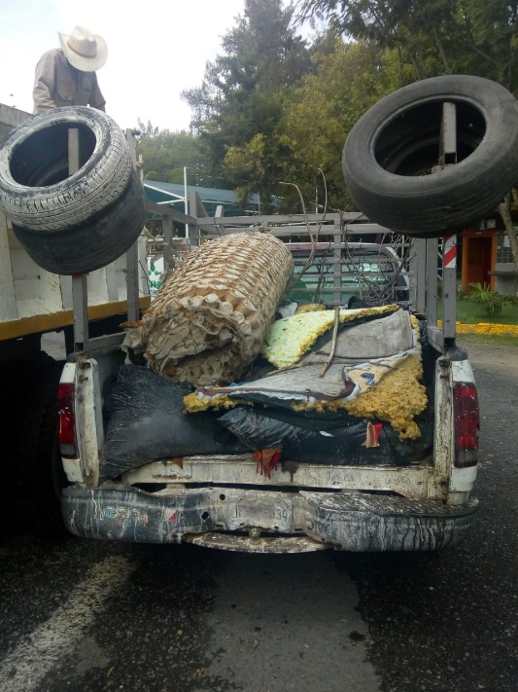
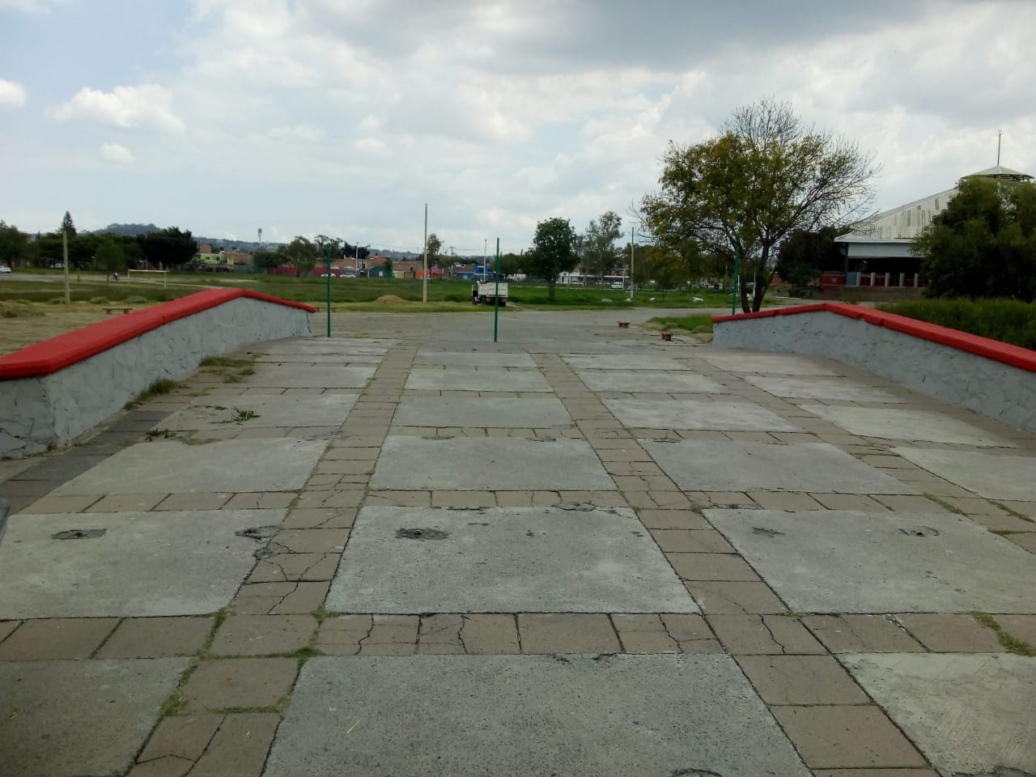
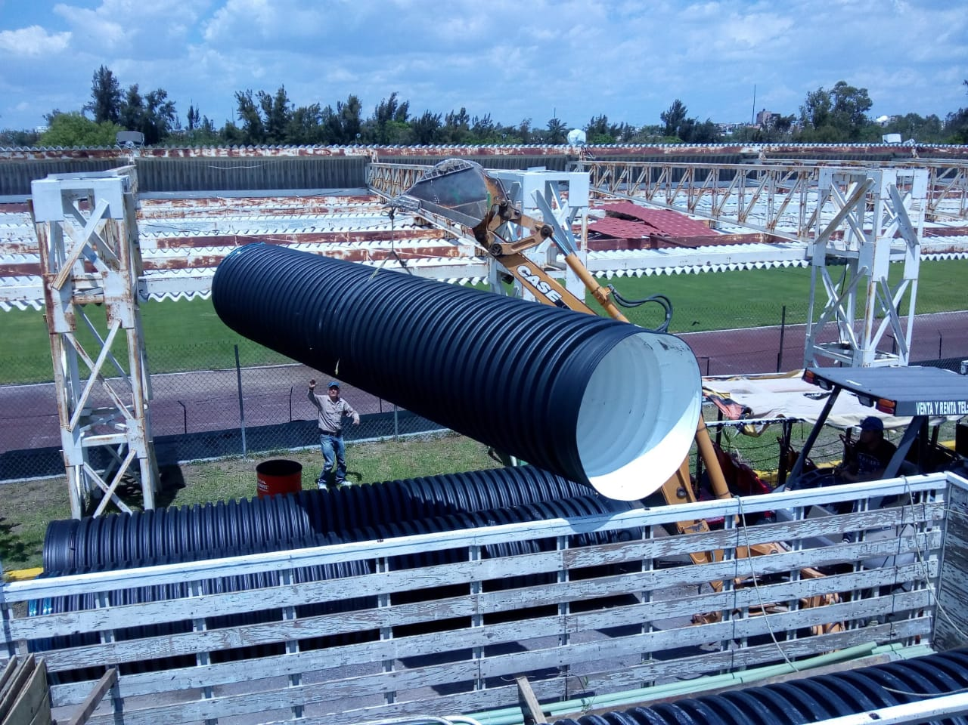
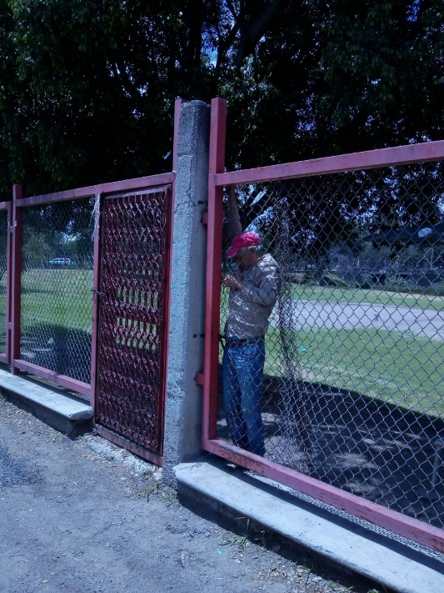

Slide 8
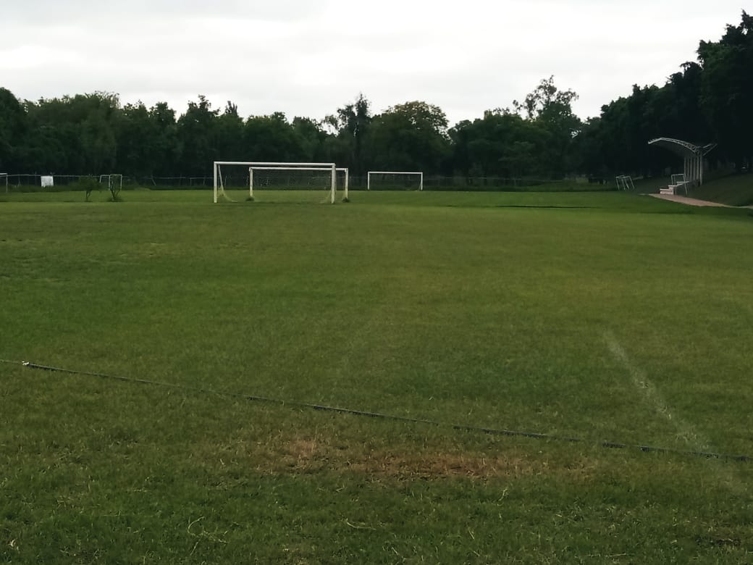
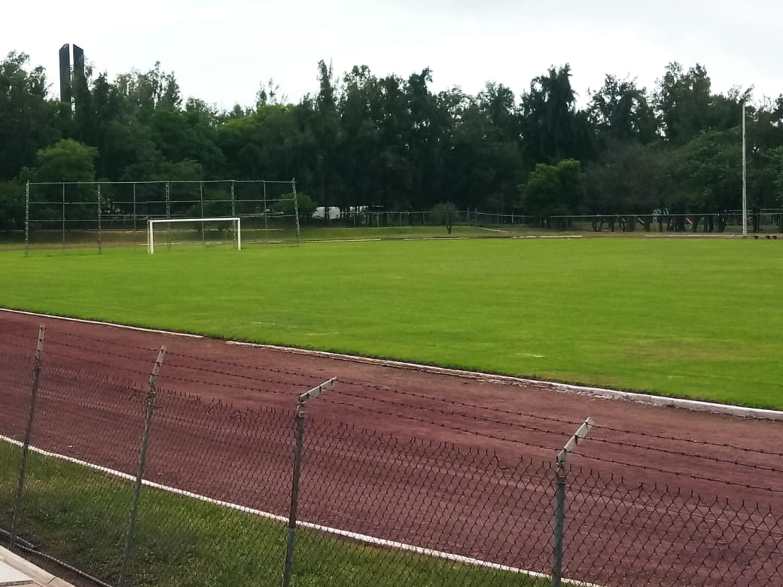
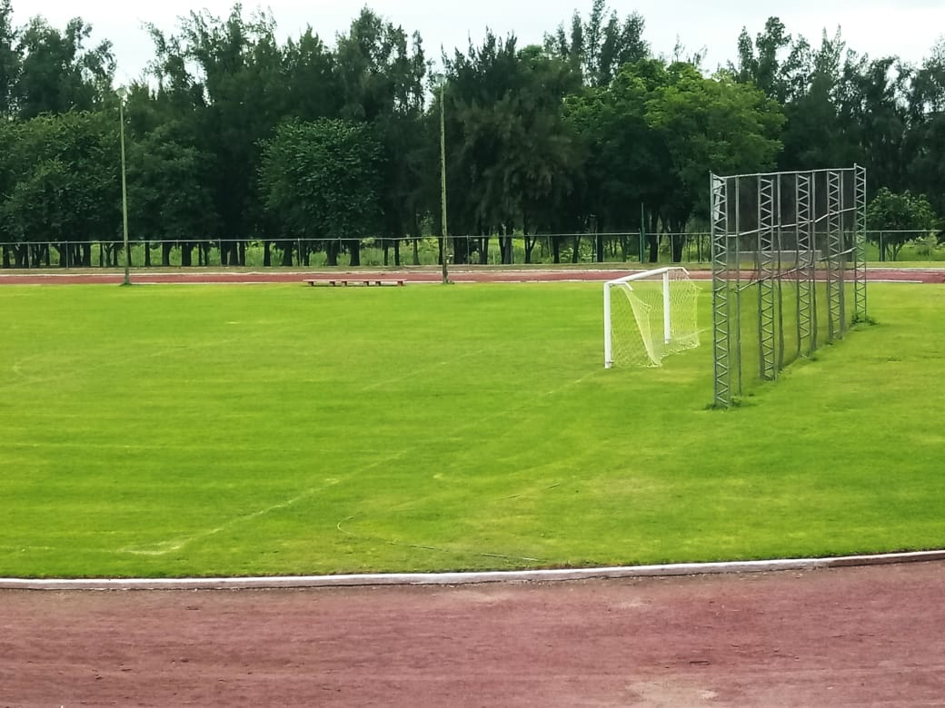
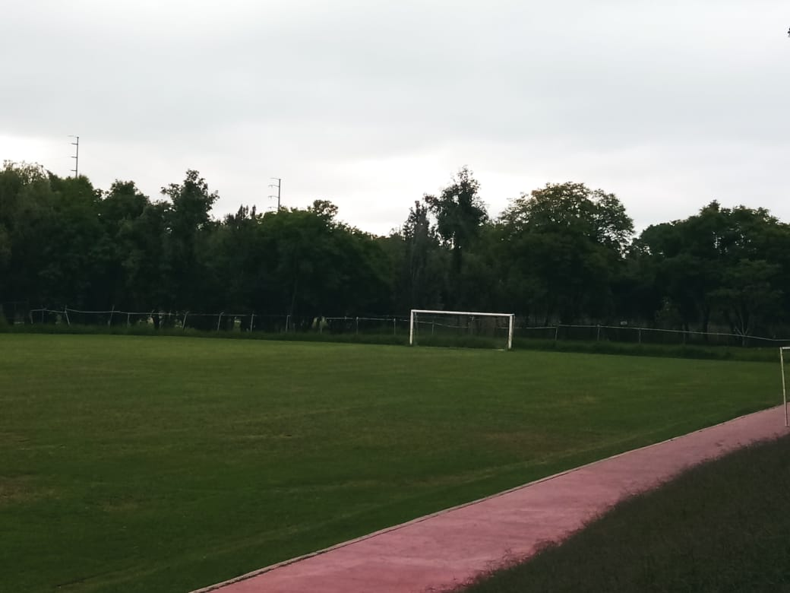
1.3 MANTENIMIENTO DE CAMPOS DE FUTBOL
Una de las principales atracciones del Parque Solidaridad son sus campos de futbol, por tal motivo la rehabilitación de los mismos fue indispensable, se realizó el cambio de 3,000 mts de pasto, se abonaron y regaron, el trabajo total se realizó en la cancha del estadio y en 2 campos empastados.

Slide 9
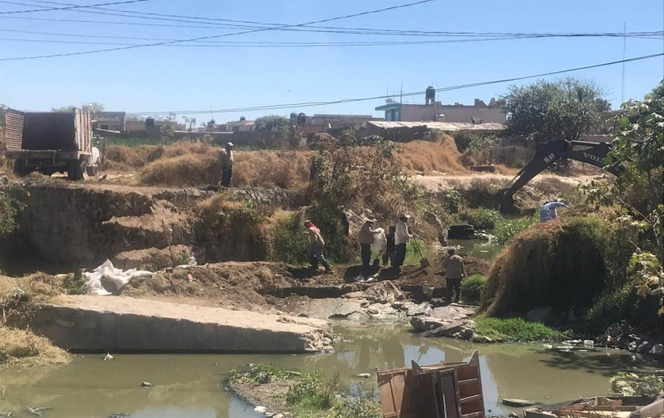
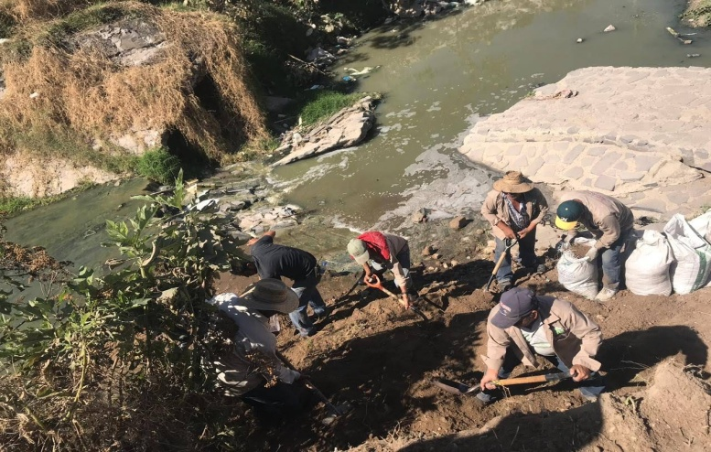
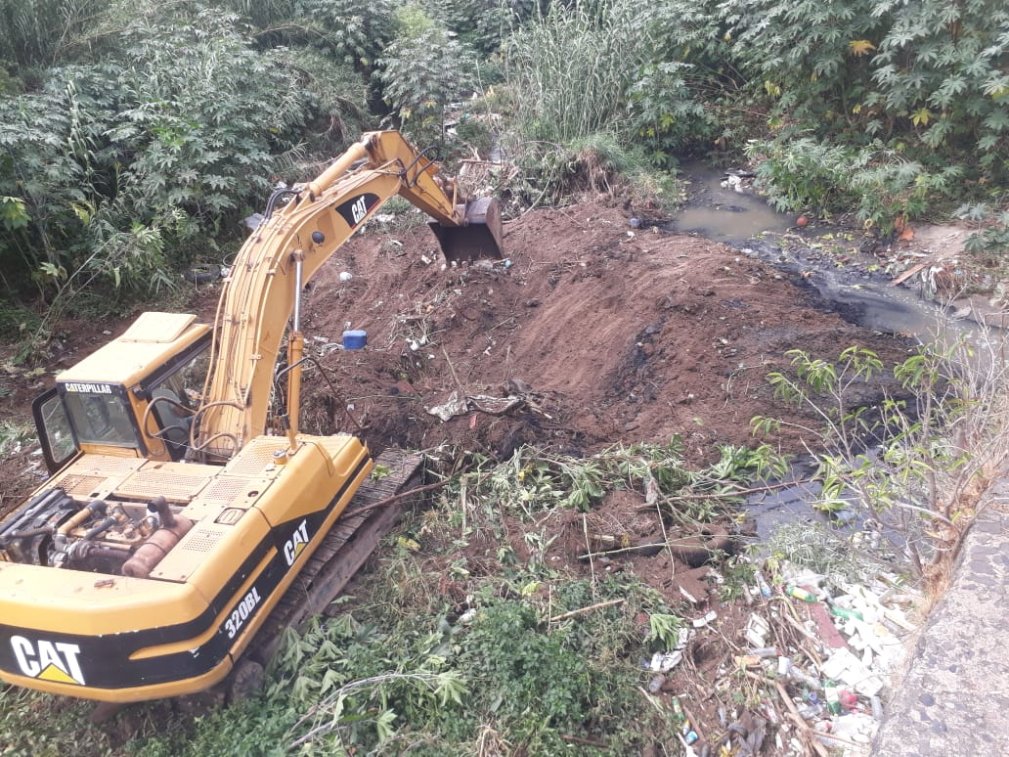
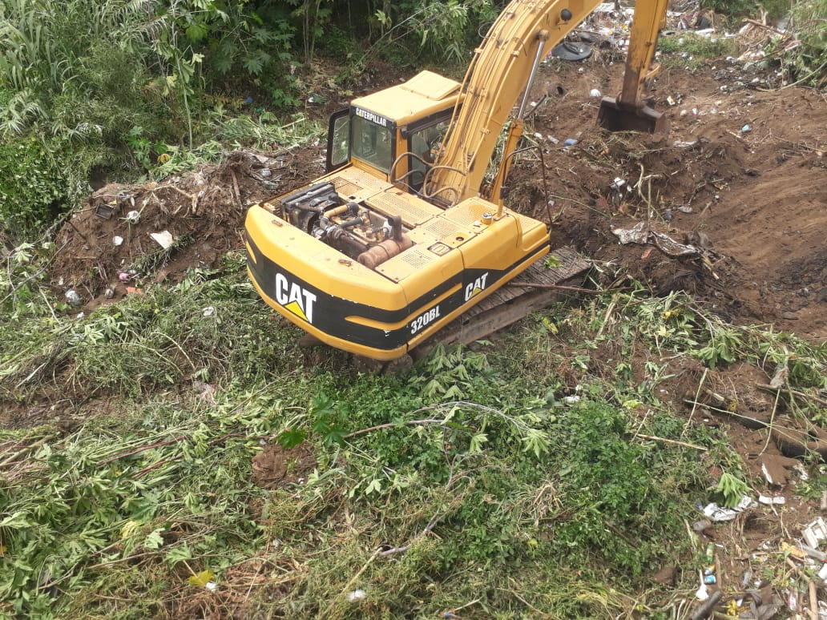
1.4 DESAZOLVE ARROYO OSORIO
Como forma de prevención al temporal de lluvias se llevo a cabo una jornada de desazolve del Arroyo Osorio en el interior del Parque de la Solidaridad. Para la realización de estas labores fue necesaria la contratación de maquinaria especial, con lo cual se logró retirar una significante cantidad de basura y lodo, el objetivo principal de dicha actividad fue la prevención del desbordamiento del canal, así como la reducción de agua estancada evitando criaderos de mosquitos y con ello prevenir enfermedades a las cuales están expuestos los usuarios.

Slide 10
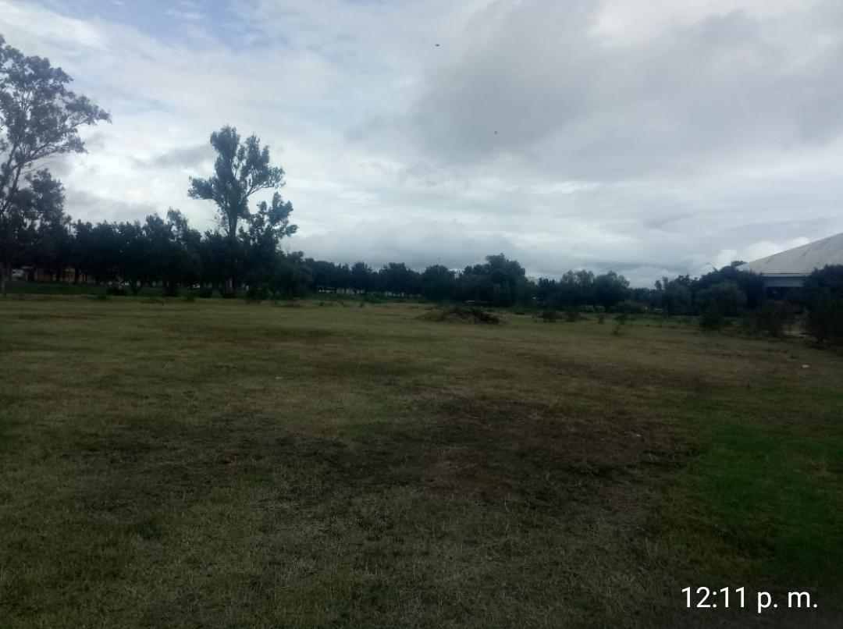
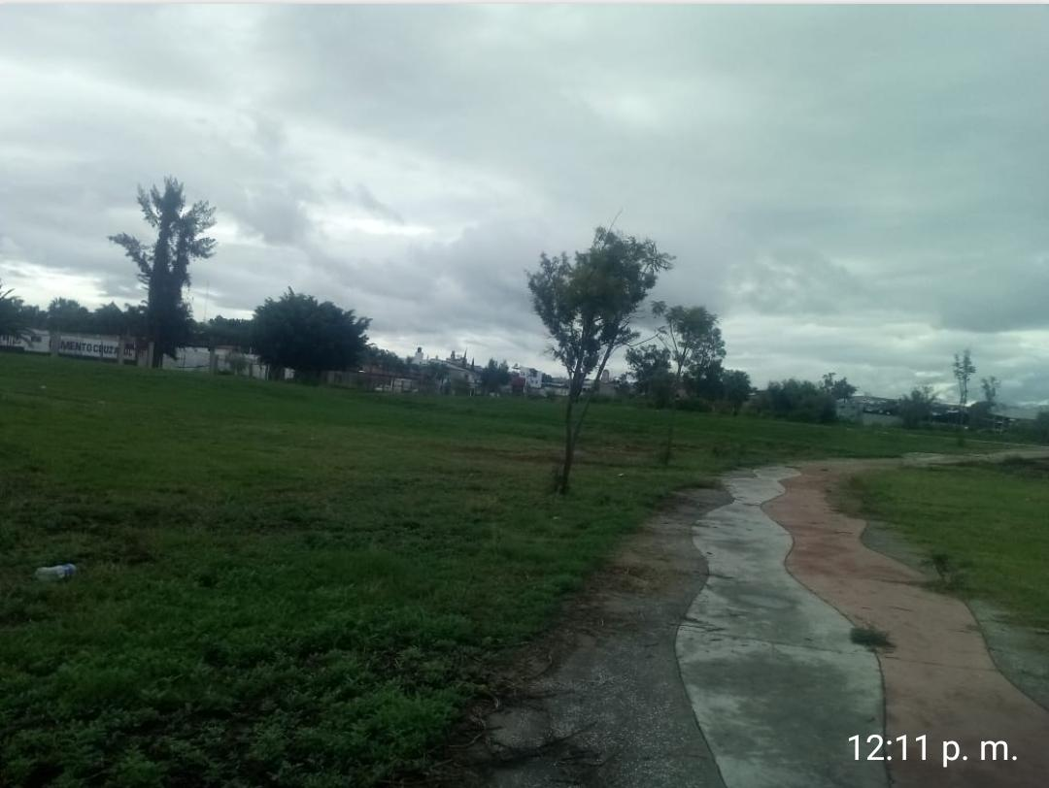
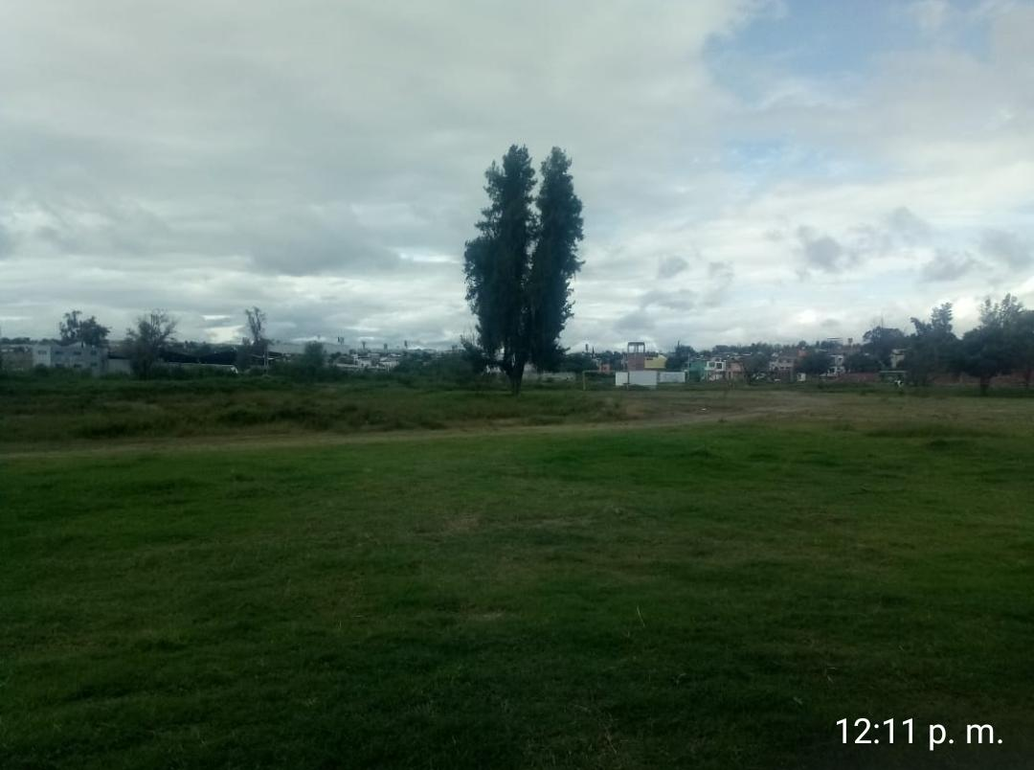
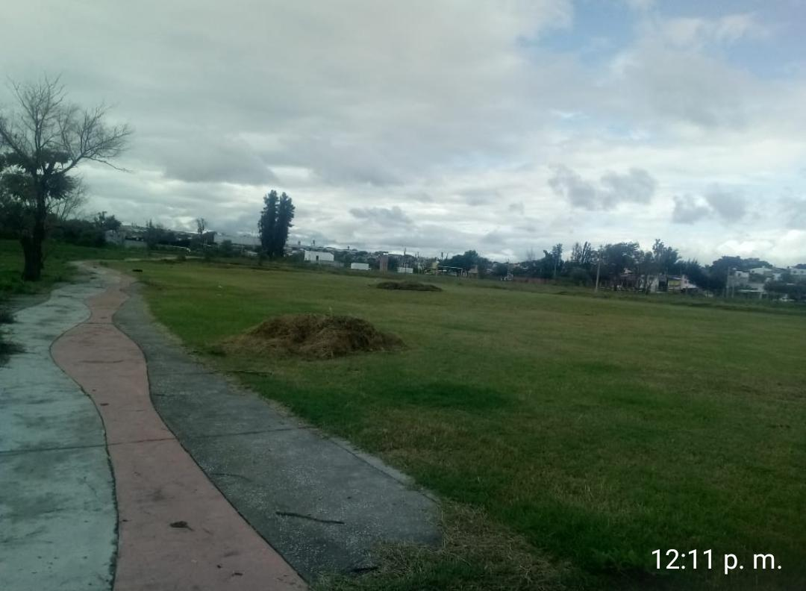
1.5 SERVICIOS EXTERNOS
Desde el inicio de la actual administración se detectó que nunca se había llevado a cabo el mantenimiento y limpieza adecuado a la segunda sección del Parque de la Solidaridad y derivado al temporal de lluvias nos vimos rebasados en el mantenimiento de todas las áreas verdes y no fue posible realizar con personal del Organismo dicha labor, aunado a la falta de maquinaria suficiente y con la finalidad de mejorar la imagen de esa zona, se optó por contratar un servicio externo como apoyo para realizar actividades de poda de maleza y recolección de la misma. En total se podaron 15 hectáreas y el trabajo fue realizado durante mes y medio consecutivamente.

Slide 11
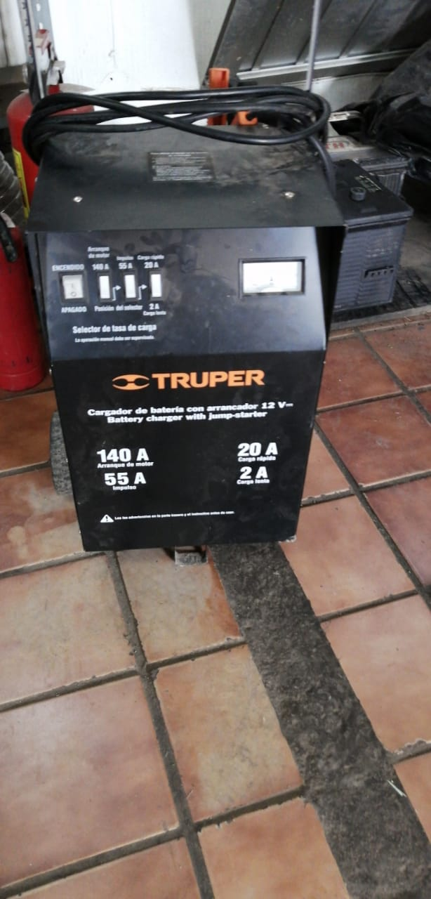
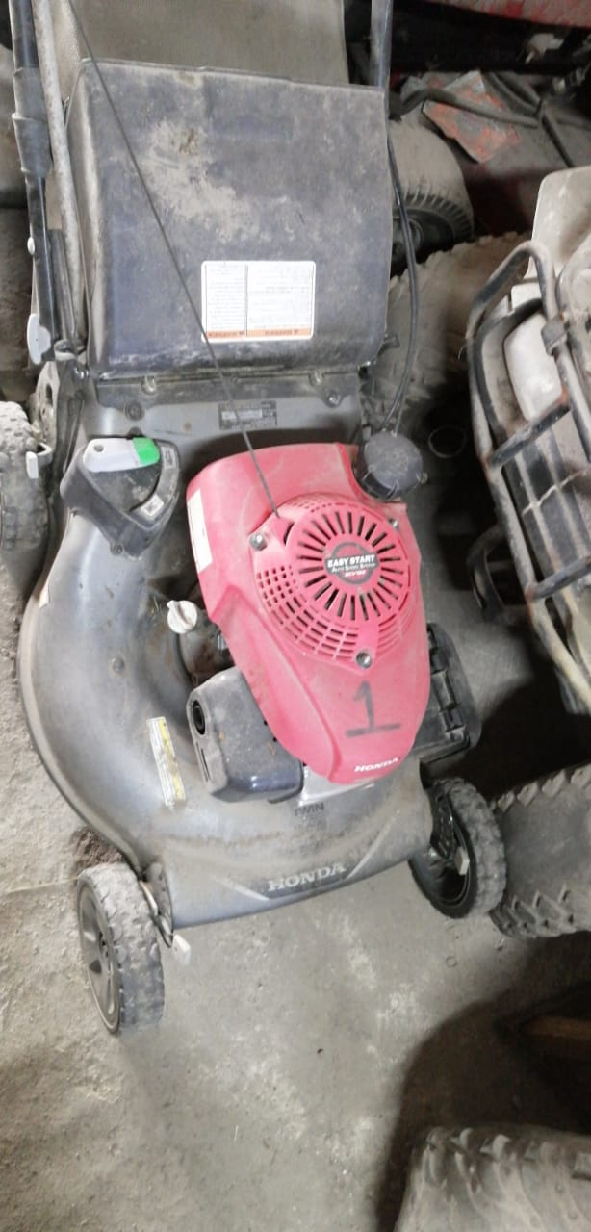
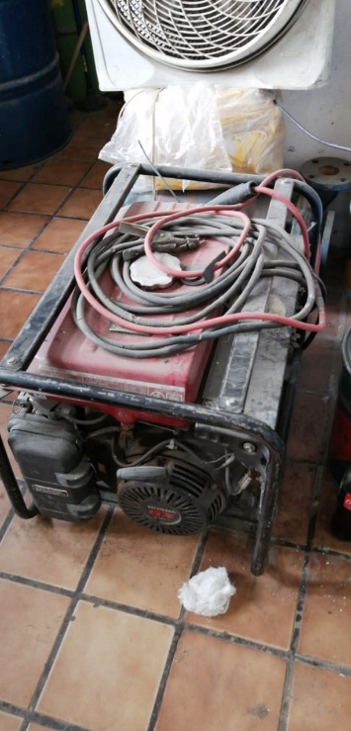
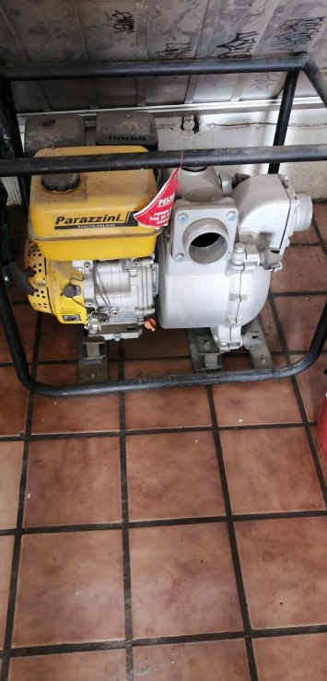
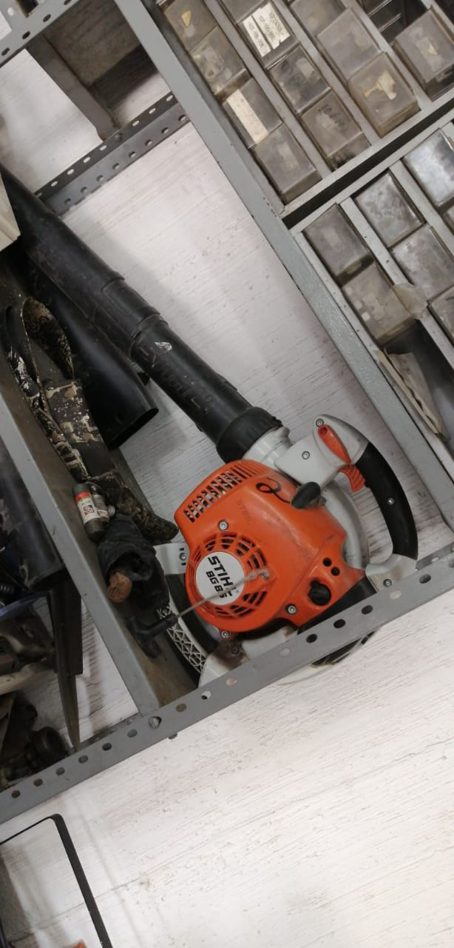
2.-HERRAMIENTAS DE TRABAJO
2.1 COMPRA DE EQUIPO
Debido a la falta de material de trabajo, a lo largo de estos meses hemos adquirido diversas herramientas para poder realizar el mantenimiento en general de los Parques, entre las compras realizadas encontramos 6 desbrozadoras, 2 sopladoras, 2 podadoras, motobomba, cargador de batería, maquina para soldar, así como una gran cantidad de herramientas menores, llaves, taladro, refacciones, entre otros.

Slide 12
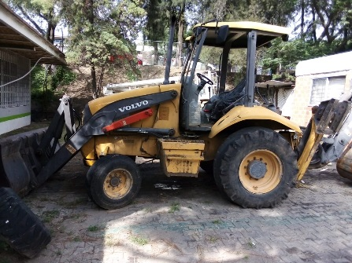
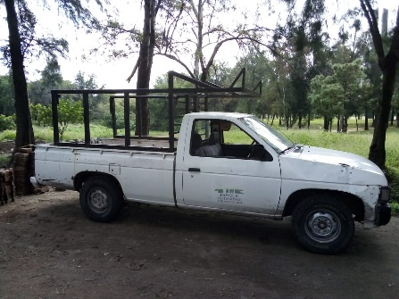
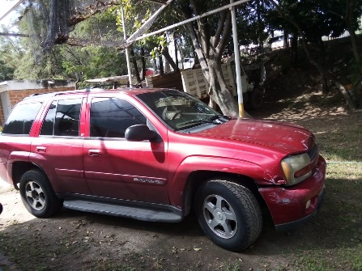
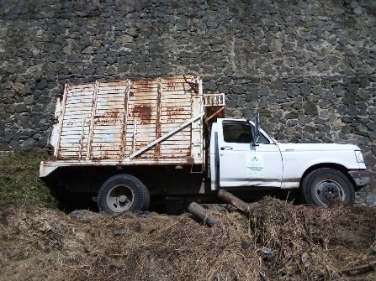
2.2 MANTENIMIENTO DE VEHÍCULOS
Al inicio de la administración se pudo observar que el tema de los vehículos sería uno de los principales conflictos a los que nos enfrentaríamos, ya que todos los vehículos de trabajo se encontraban en pésimas condiciones, sin funcionar o los que funcionaban presentaban muchas fallas, por tal motivo se tomó la decisión de reparar aquellos pudieran ser funcionales para la operación y labores de mantenimiento.

Slide 13
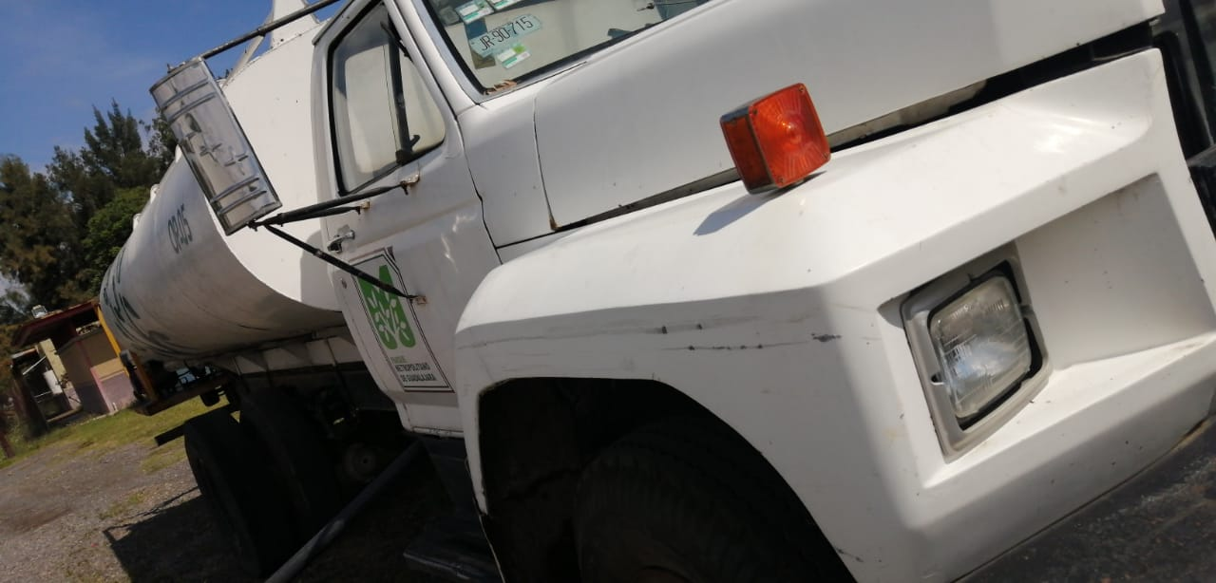
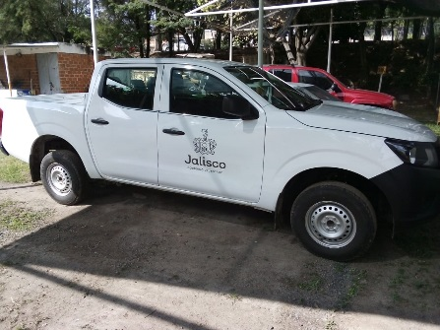
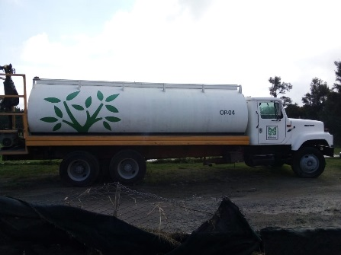
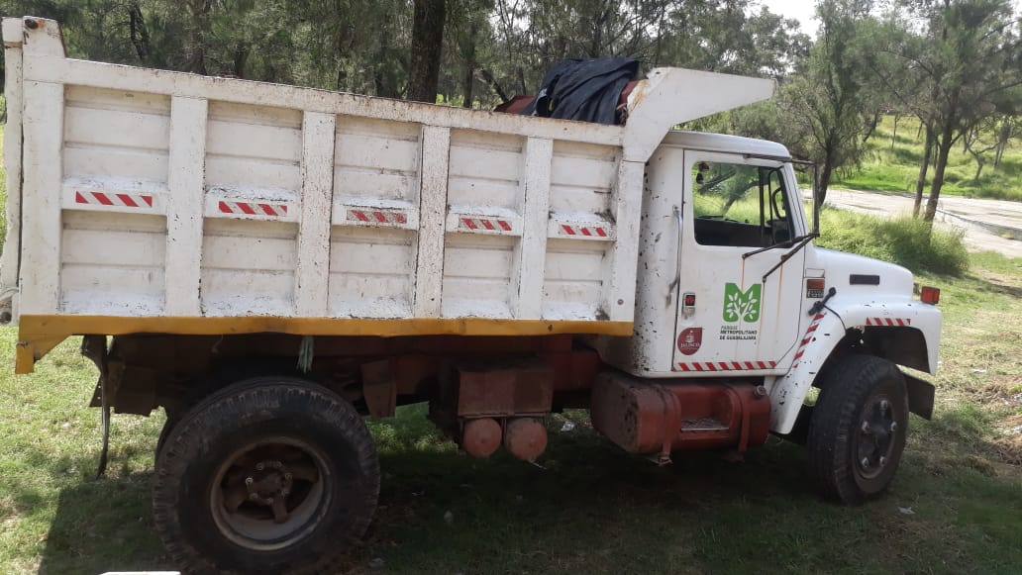
Por otra parte agradecemos la colaboración que nos han otorgado al realizar de una forma permanente el préstamo de vehículos de mantenimiento, ya que con ellos hemos podido llevar a cabo de una mejor forma las actividades diarias. Sin embargo, debido a la demanda del mantenimiento de ambos parques aún nos vemos faltantes de buenos vehículos propios.

Slide 14
3.- EVENTOS RECREATIVOS (PARQUES EN MOVIMIENTO)
Conforme se establece en el Decreto de Creación, el principal objetivo del Organismo es poner en práctica acciones y realizar programas que contribuyan al aprovechamiento de espacios e instalaciones, generando la recreación, activación física, sano esparcimiento y convivencia entre los visitantes que asisten los parques Solidaridad y Roberto Montenegro.
Es por ello que en el transcurso del año, se han realizado una gran cantidad de eventos, mismos que son dirigidos a los usuarios de los Parques de todas las edades y género, cumpliendo así con nuestro objetivo principal.
Entre los eventos y programas realizados se pueden mencionar los siguientes:

Slide 15
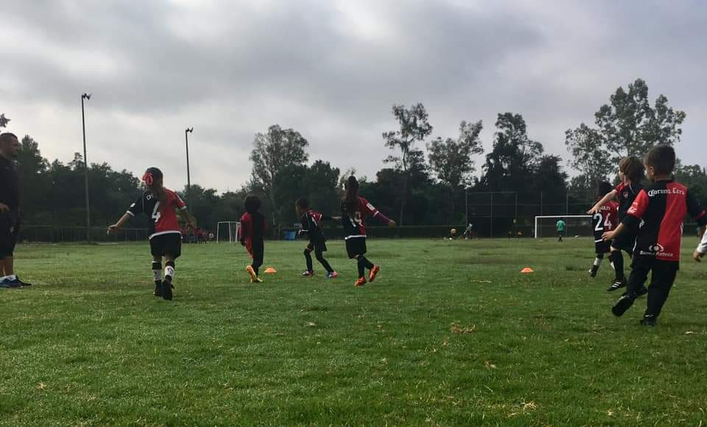
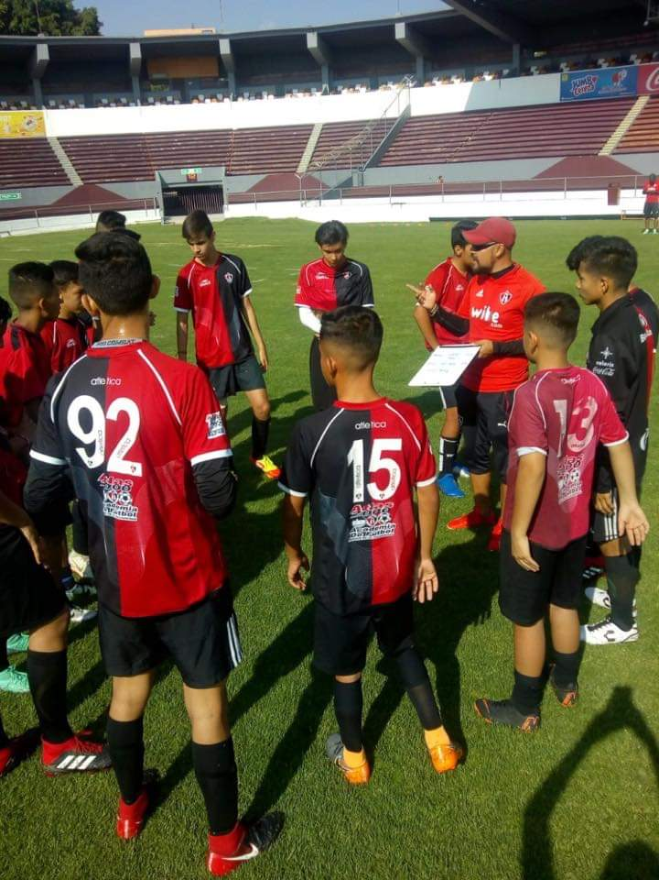
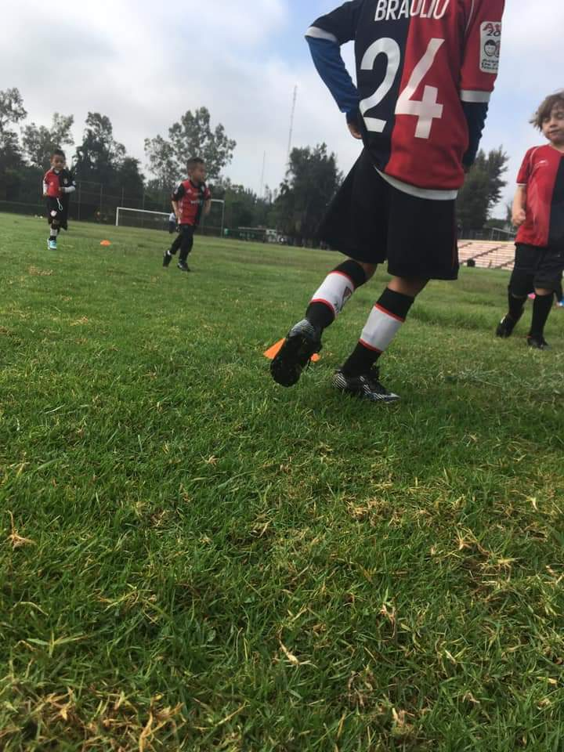
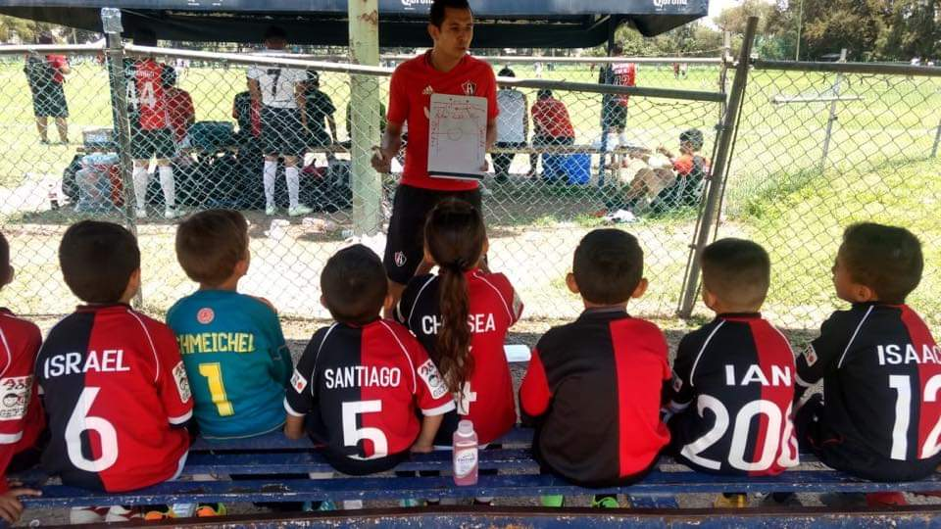
3.1 ESCUELA DE FUTBOL
Desde el año 1996 se creo la Academia de Futbol en el Parque Solidaridad escuela que fue creada para fomentar los valores por medio de la practica del deporte, en la actualidad contamos con 192 niños inscritos desde los 5 a los 17 años, logrando mantener actividades continuas durante toda la semana.

Slide 16
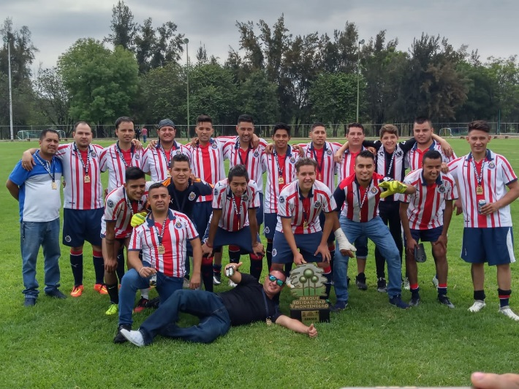
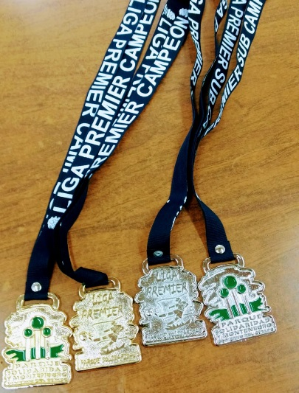
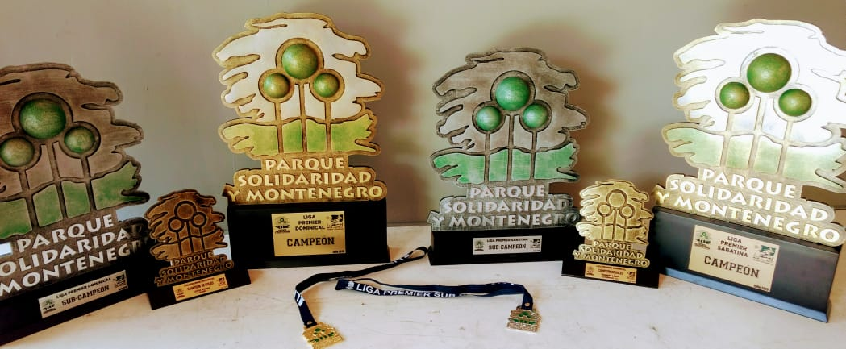
3.2 LIGA PREMIER
Con la participación de 40 equipos inscritos, se ha llevado a cabo con éxito la Liga Premier, dirigida a las categorías más grandes, logrando tener una integración entre las familias que año con año confían en los eventos del Parque.

Slide 17
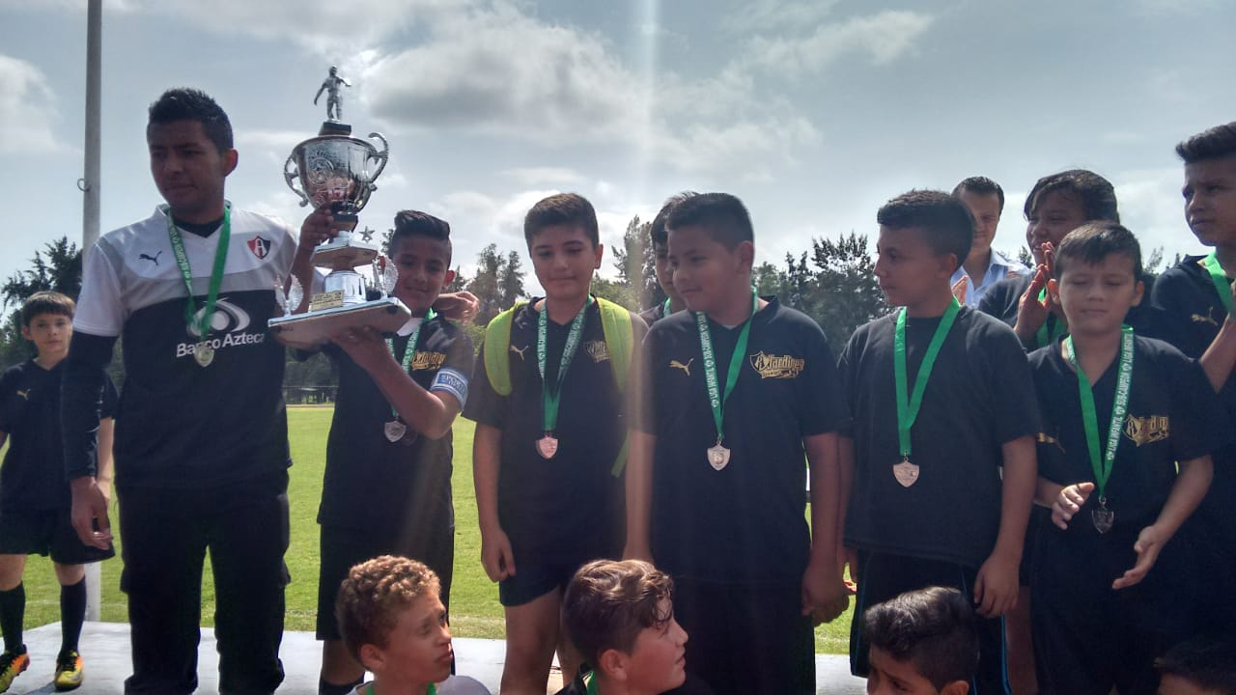
3.3 LIGA INFANTIL
Evento esperado cada año por los pequeños que integran la escuela de futbol pues gracias a la liga se demuestra todo lo aprendido, en la participación de este año logramos tener 12 equipos inscritos.

Slide 18
3.4 CELEBRACIÓN DIA DEL NIÑO
Para el Organismo no hay nada mas importante que la felicidad de los usuarios, en esta ocasión se festejo a los pequeños, se convivio de una forma sana y divertida con ello logramos la integración familiar y muchas sonrisas, por medio de juegos, premios y entretenimiento.

Slide 19
3.5 CURSOS DE VERANO
Evento esperado como cada año por niños de la zona, este no fue la excepción, logramos un total de 85 niños inscritos entre los 5 y 17 años, mismos que participaron en actividades tanto deportivas, recreativas y culturales, el objetivo principal es fomentar el deporte y la convivencia sana, es importante mencionar que fue este evento representó un gran reto debido a que los últimos años había tenido un gran déficit en su organización a falta de presupuesto.

Slide 20
3.6 COPA SOLIDARIDAD
Como cada año, se llevo a cabo la Copa Solidaridad, con la presencia de 40 equipos inscritos durante 3 semanas los campos de futbol estuvieron activados continuamente, saliendo premiados chichos y grandes y cumpliendo con las expectativas de cada integrante.

Slide 21
3.7 REFORESTACION
En esta ocasión no podía faltar la integración de la ciudadanía y el interés por la conservación de los espacios naturales, por ello se llevó a cabo, en colaboración con Andrómeda Red de Asociaciones Civiles, una reforestación como primer paso de varias fechas programadas para lograr plantar más de 2,000 árboles en distintas zonas del Parque de la Solidaridad, los árboles fueron de distintas especies y fueron donados .

Slide 22
3.8 CARRERAS
Dentro de los atractivos del Parque Solidaridad contamos con un circuito 5k, en el se han realizado varias carreras tanto de particulares como organizadas por el Parque, logrando tener una integración familiar de cientos de personas de sana convivencia y deporte.

Slide 23
AGRADECIENDO SU ATENCION
OCTUBRE 2019

